Slide 1
TRUE: um sistema para rastreamento, localização e identificação de usuários em ambientes inteligentes
Danilo Ávila Monte Christo Ferreira 08/27452
Tales Mundim Andrade Porto 08/41200
Orientador: Prof. Dr. Carla Denise Castanho
Coorientador: Fabricio Nogueira Buzeto

Slide 2
Roteiro
Motivação
Objetivo do Trabalho
Fundamentação Teórica
Trabalhos Correlatos
Sistema TRUE
Testes
Conclusão
Trabalhos Futuros

Slide 3

Motivação

Slide 4
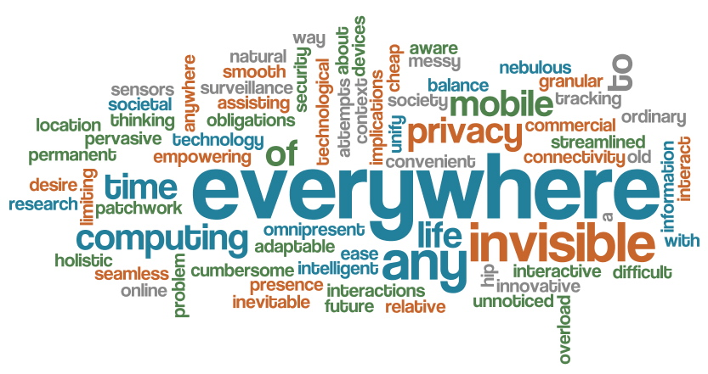
Computação Ubíqua

Slide 5

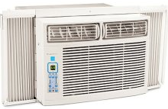
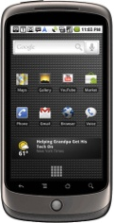
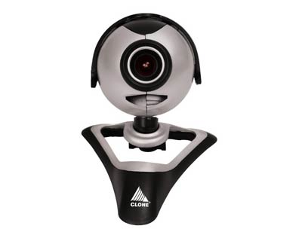
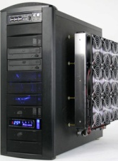

Ambientes Inteligentes
+
+
Aplicações
Middleware

Slide 6
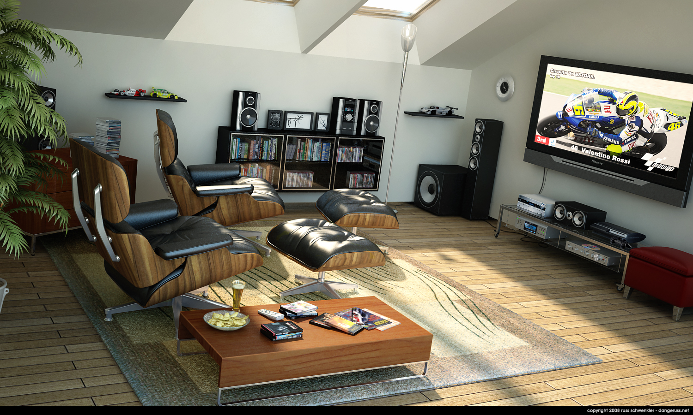
Informações de Contexto
Temperatura
Luminosidade
Umidade
Quantidade
Frequência de entrada e saída
Usuários
Onde estão?
Quem são?
O que estão fazendo?

Slide 7
Objetivo do
Trabalho

Slide 8

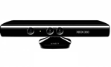
Objetivo do Trabalho
Middleware
Sistema TRUE
Kinect
Tracking and Recognizing Users in the Environment

Slide 9
Fundamentação
Teórica

Slide 10
Rastreamento
Pode ser dividido em duas etapas:
Detecção da entidade;
Rastreamento da entidade detectada.

Slide 11
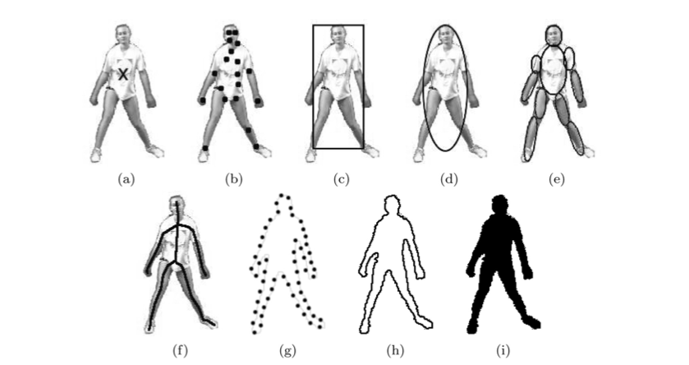
Rastreamento - Representação

Slide 12
Rastreamento - Detecção
Detecção
Detector de pontos
Subtração de fundo
Segmentação

Slide 13
Rastreamento
Rastreamento
Pontos
Silhuetas
Núcleo

Slide 14
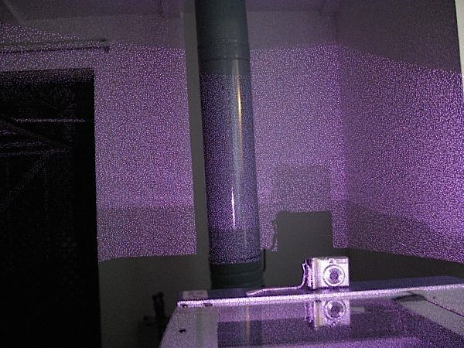
Localização
Métodos para se obter imagens de profundidade:
Tempo de Vôo (TOF - Time of flight)
Luz Estruturada

Slide 15
Identificação
Dificuldades
Iluminação;
Ângulos e poses;
Expressões;
Maquiagem;
Extração da face do contexto.
Etapas
Detecção de faces em imagens;
Reconhecimento das faces encontradas.

Slide 16
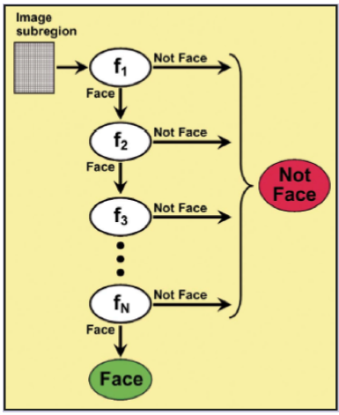
Identificação – Detecção Facial
Viola-Jones
Classificadores Fracos;
Classificadores Fortes;
Classificadores em Cascata.

Slide 17
Identificação – Reconhecimento Facial
Eigenfaces
Base de faces relativamente grande;
Infere das imagens suas principais características;
Número reduzido de cálculos.

Slide 18
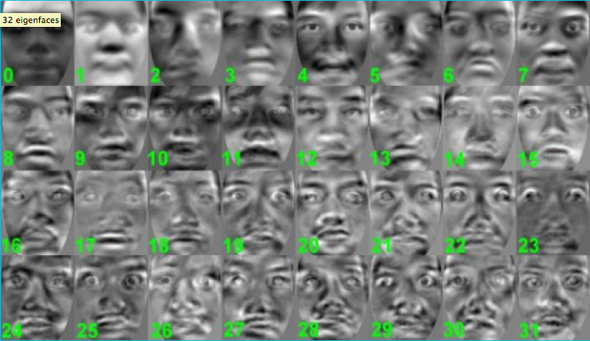
Identificação – Reconhecimento Facial
PCA – Principal Component Analysis
Eigenfaces

Slide 19
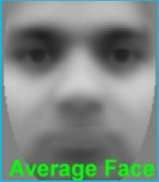
Identificação – Reconhecimento Facial
Eigenface média
Eigenvalues
Representa as imagens por uma lista de diferenças
‪eigenface média + 13% da eigenface0 - 30% da eigenface1 ... + 4% da eigenfaceN‬
‪(13, -30, ..., 4)‬

Slide 20
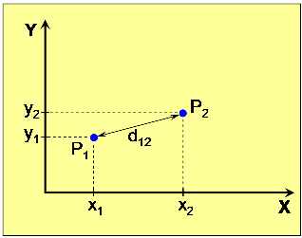
Identificação – Reconhecimento Facial
Distâncias entre imagens
Euclidiana
Mahalanobis

Slide 21
Trabalhos
Correlatos

Slide 22
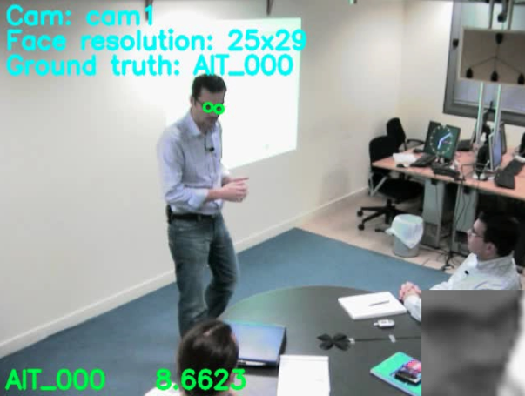
Trabalhos Correlatos - Projeto CHIL
Computers in the Human Interaction Loop
Rede de 15 laboratórios
internacionais;
Ambiente de trabalho perceptivo
e colaborativo;
Sistema perceptivo de apoio
a um escritório virtual;
Rastreamento multimodal;
Identificação por meio de
reconhecimento facial.

Slide 23
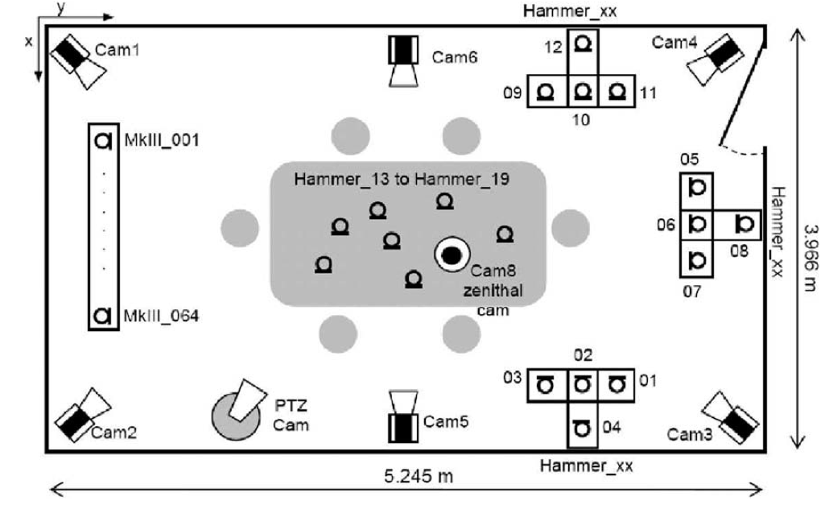
Trabalhos Correlatos – Smart Flow
Middleware
SmartFlow
Sistema multimodal;
Detecção de movimento;
Rastreamento de pessoas;
Reconhecimento facial;
Localização baseado
em áudio.

Slide 24
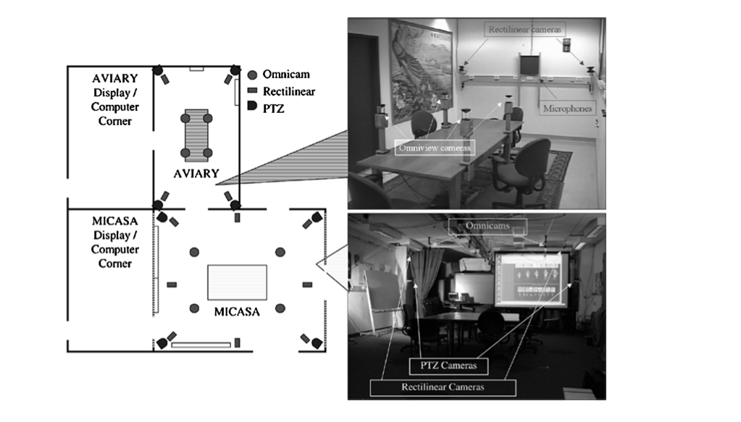
Trabalhos Correlatos – AVIARY E MICASA
DIVA
Detecção de intrusos;
Rastreamento de várias pessoas;
Análise de postura;
Identificação de pessoas;
Análise de movimento.

Slide 25
Sistema
TRUE

Slide 26
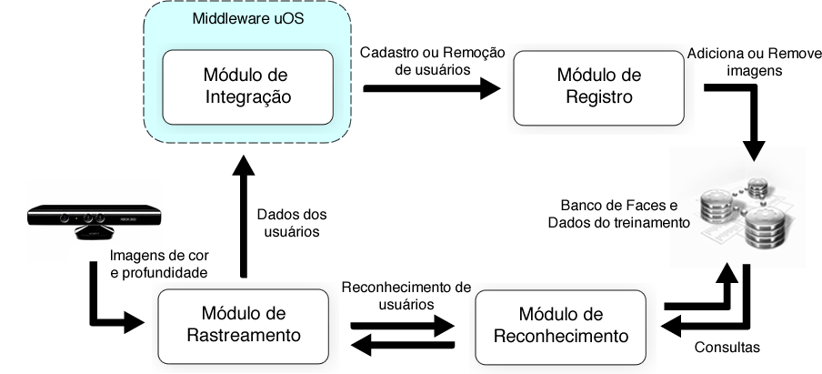
Sistema TRUE - Arquitetura

Slide 27
Sistema TRUE – Middleware uOS

Slide 28
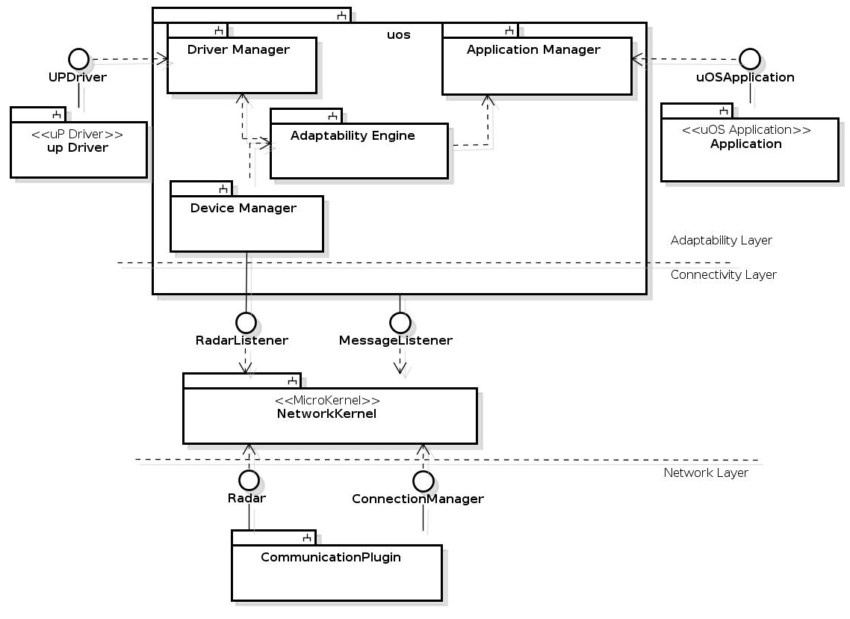
TRUE – Middleware uOS
Sistema TRUE

Slide 29
TRUE – Módulo de Reconhecimento

Slide 30
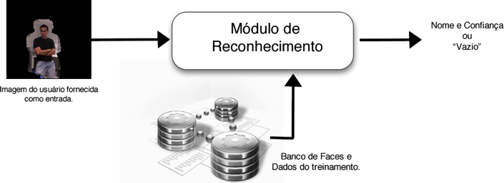
TRUE – Módulo de Reconhecimento
Obtenção da imagem de entrada;
Pré-processamento da imagem;
Detecção Facial;
Processamento da imagem da face;
Reconhecimento facial com Eigenfaces.

Slide 31
TRUE – Módulo de Reconhecimento
Detecção Facial
Método Viola-Jones
Bilioteca OpenCV
Classificador de Faces Frontais
Etapas
Leitura do classificador;
Obtenção da imagem pré-processada;
Detecção facial;
Retorno da região da face detectada.

Slide 32
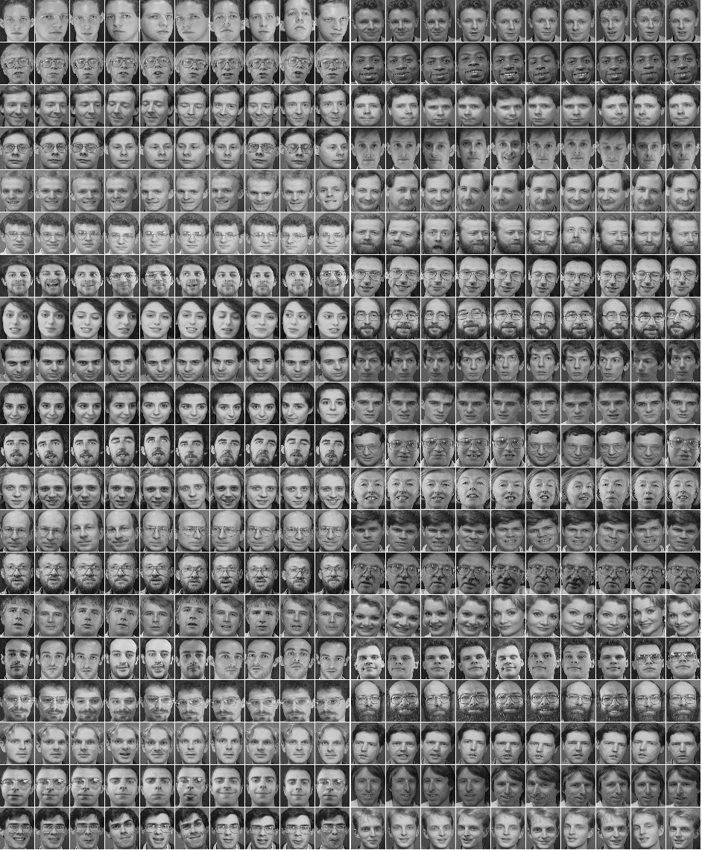
TRUE – Módulo de Reconhecimento
Reconhecimento Facial
Técnica Eigenfaces
Biblioteca OpenCV
Banco de Faces
Alunos voluntários da UnB
Banco de faces da Universidade de Cambrige

Slide 33
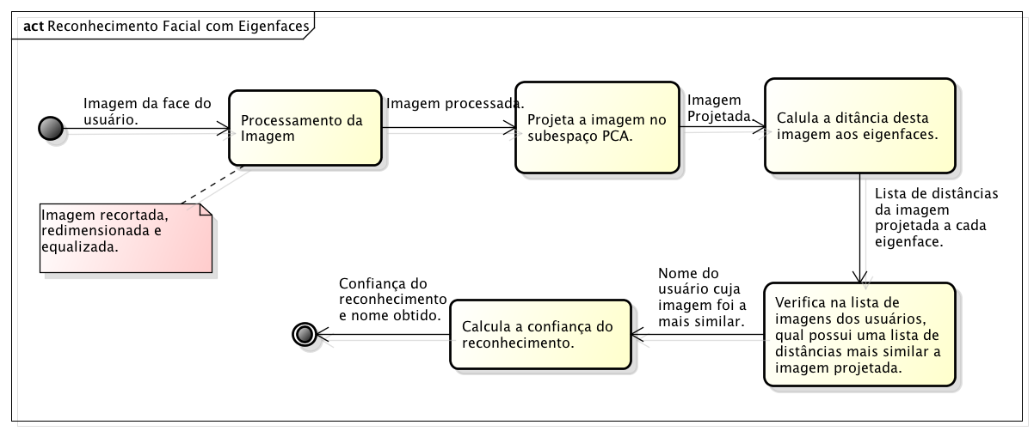
TRUE – Módulo de Reconhecimento

Slide 34
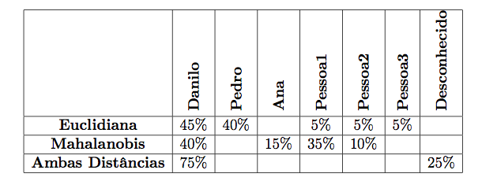
TRUE – Módulo de Reconhecimento

Slide 35
TRUE – Módulo de Rastreamento

Slide 36
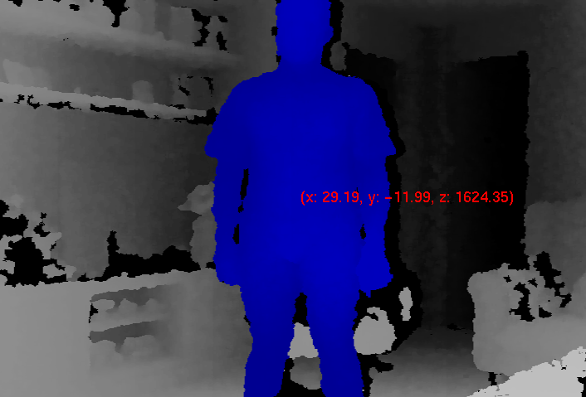
TRUE – Módulo de Rastreamento
Biblioteca OpenNI
Imagens de Profundidade
Rastreamento
Subtração de Fundo
Silhuetas
Localização

Slide 37
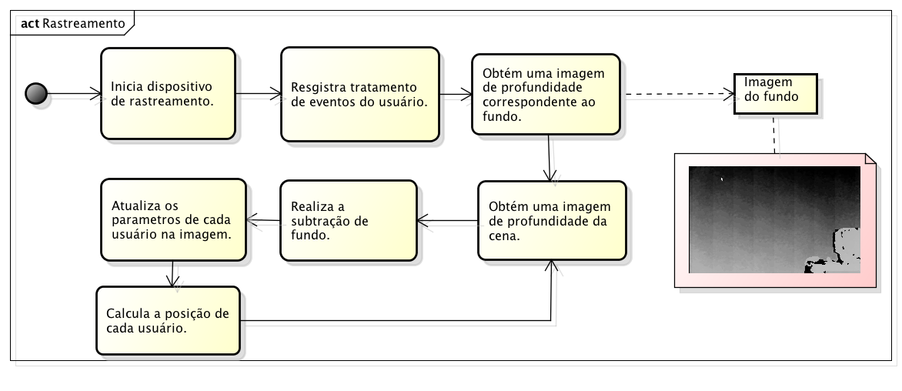
TRUE – Módulo de Rastreamento

Slide 38
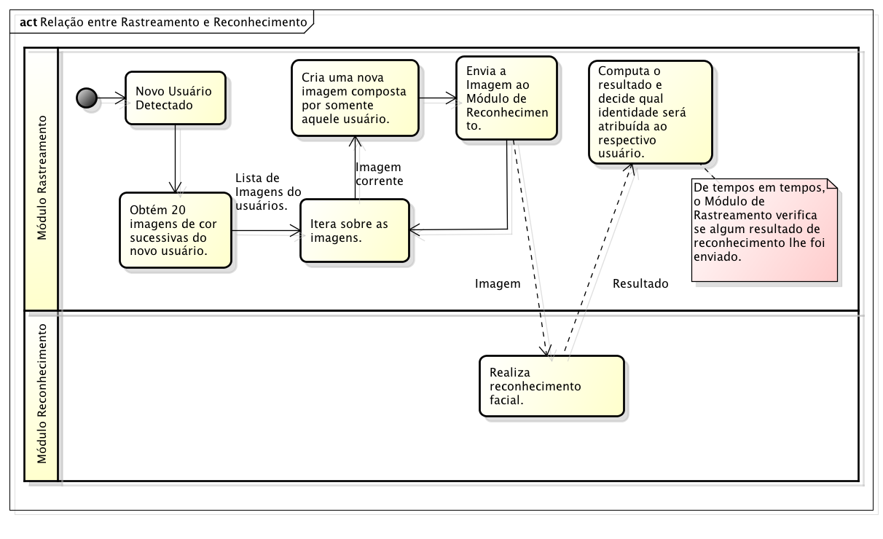
TRUE – Relação Rastreamento e Reconhecimento

Slide 39
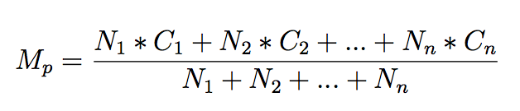
TRUE – Relação Rastreamento e Reconhecimento
Número total de vezes que o usuário já foi reconhecido;
Os diferentes nomes obtidos;
A confiança média de cada nome;
Número de vezes que cada nome foi obtido.

Slide 40
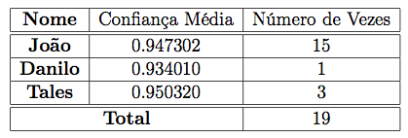
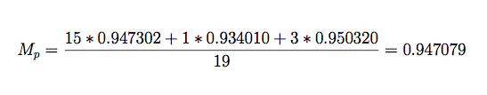
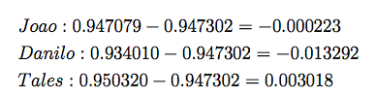
TRUE – Relação Rastreamento e Reconhecimento

Slide 41
TRUE – Módulo de Registro

Slide 42
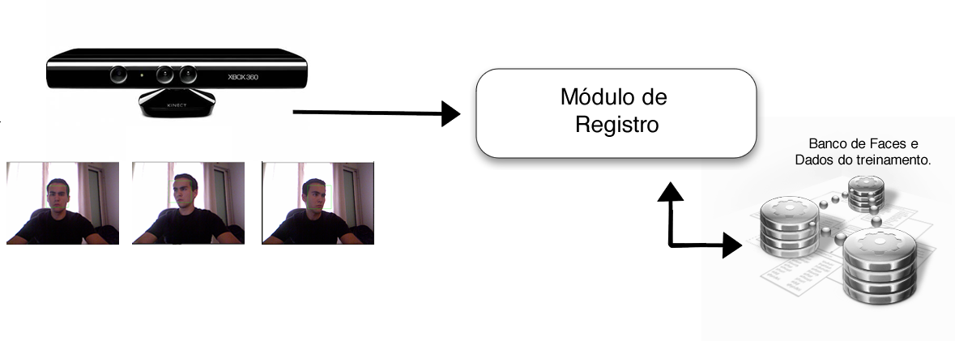
TRUE – Módulo de Registro
Obtenção das imagens do novo usuário;
Processamento das imagens;
Armazenamento das imagens;
Treinamento do sistema.

Slide 43
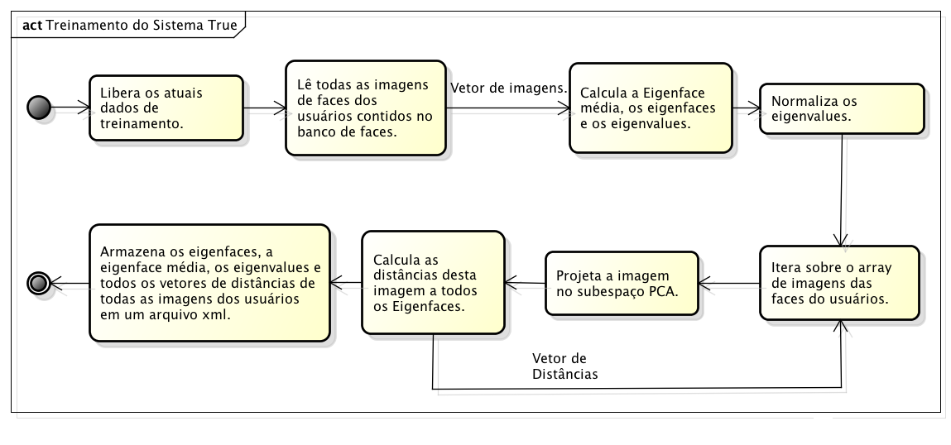
TRUE – Módulo de Registro
Treinamento

Slide 44
TRUE – Módulo de Integração

Slide 45
TRUE – Módulo de Integração
UserDriver
Métodos de Inicialização
Métodos Nativos
Serviços e Eventos

Slide 46
TRUE – Módulo de Integração
Consultas
Novo usuário
Cadastro
Serviços
Usuário perdido
Eventos
Remoção
Atualização
Treino

Slide 47
Testes

Slide 48
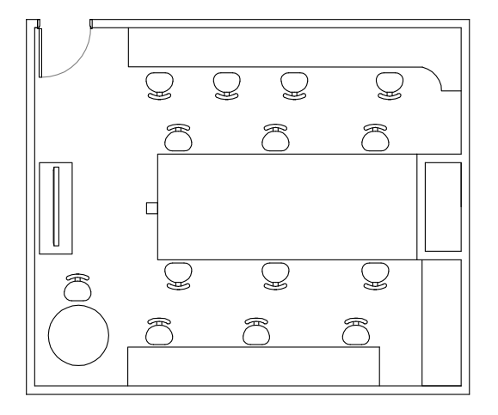
Testes
Rastreamento
Localização
Reconhecimento
LAICO

Slide 49
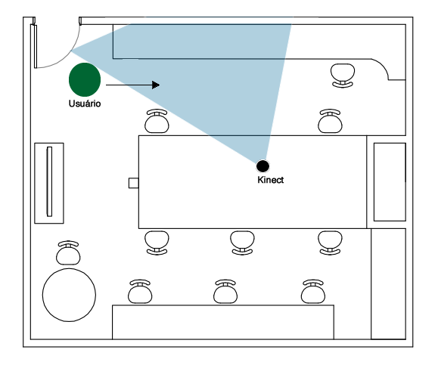
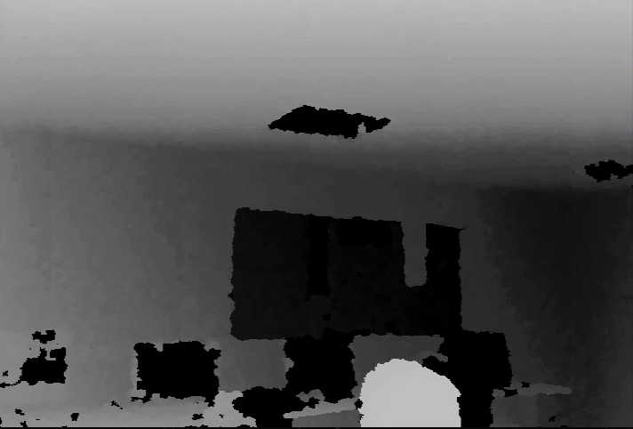
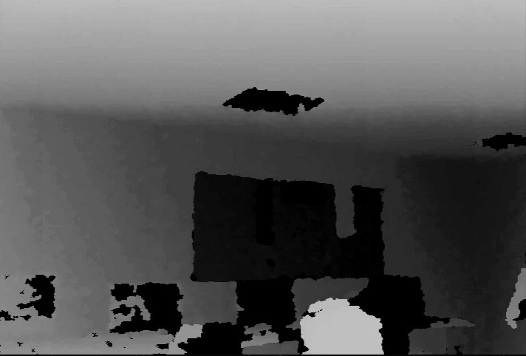
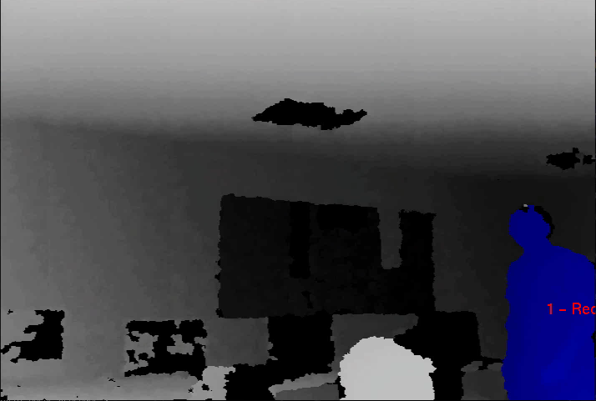
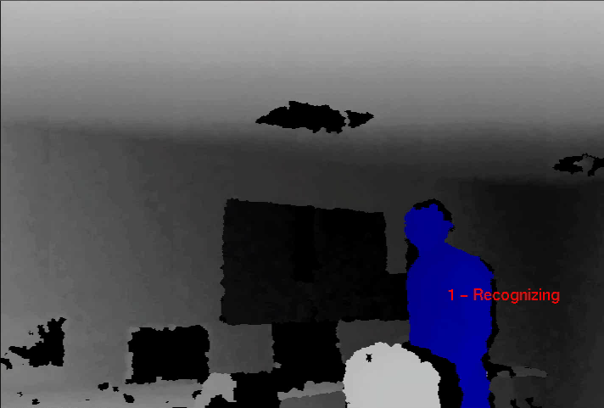
Testes – Rastreamento - Detecção

Slide 50
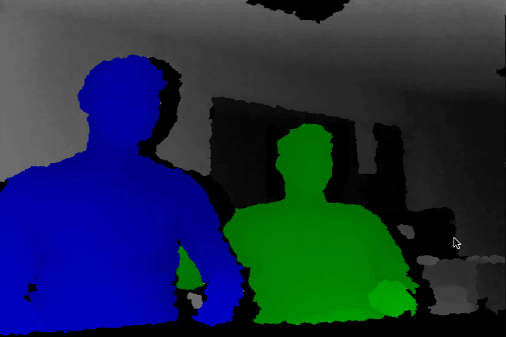
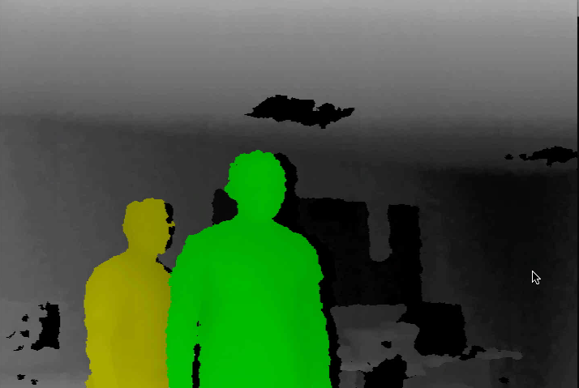
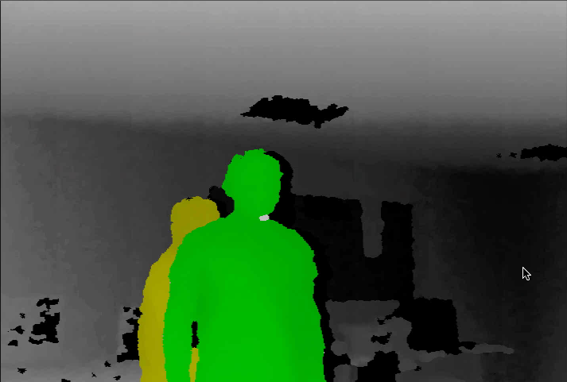
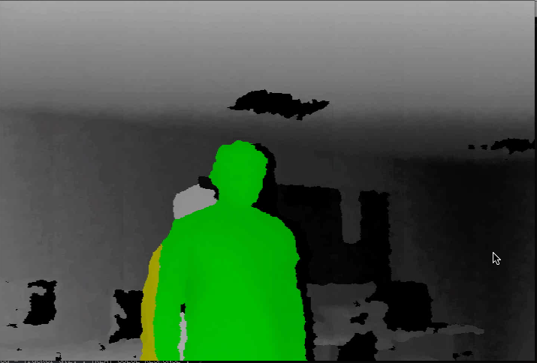
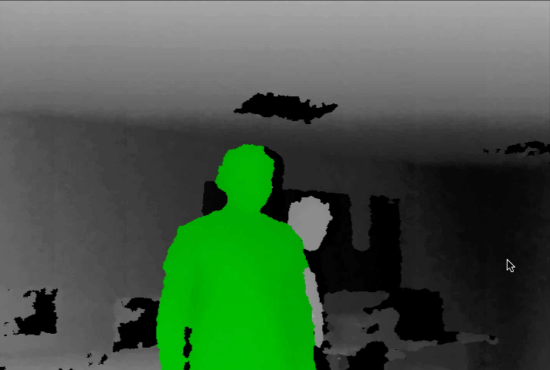
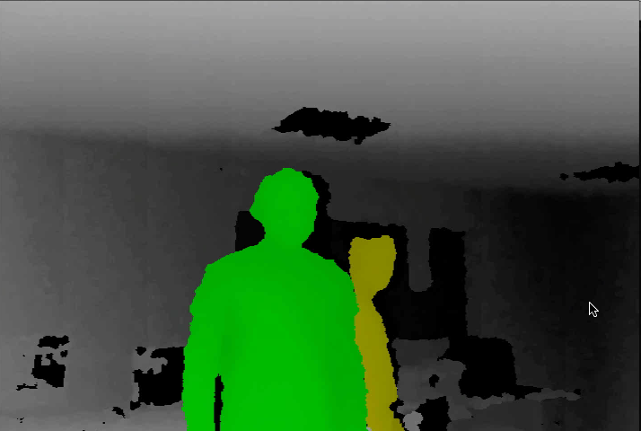
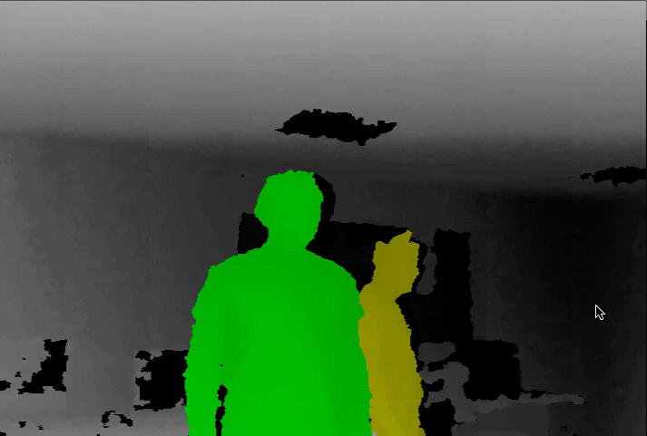
Testes – Rastreamento - Oclusão
1
2
3
4
Oclusão parcial
5
6
Oclusão momentânea

Slide 51
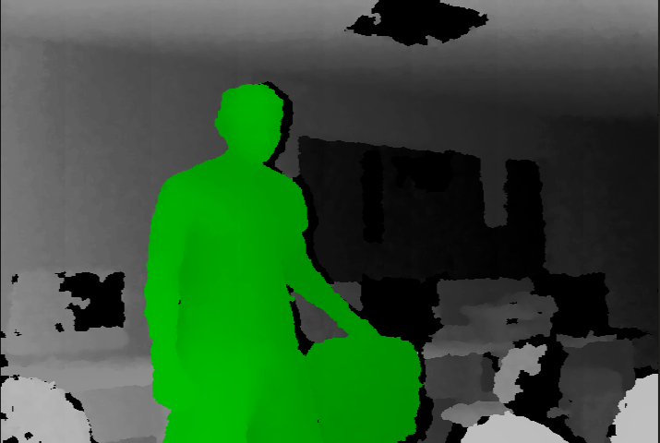
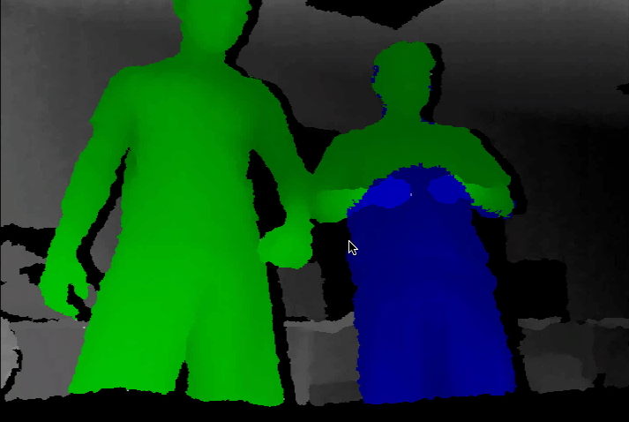
Testes – Rastreamento - Interferências
Interação com objetos
Interação entre usuários

Slide 52
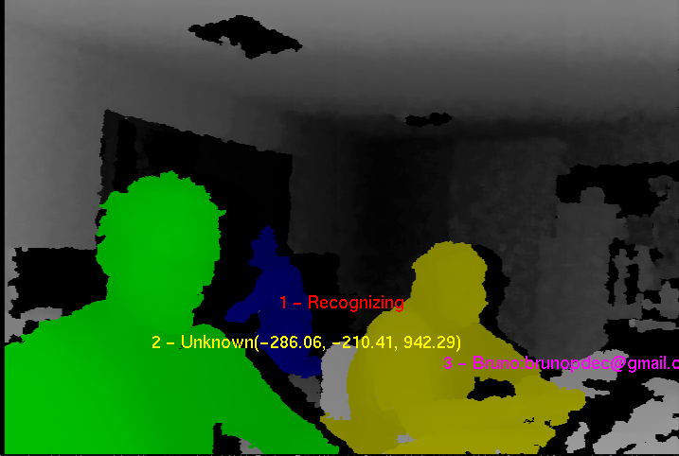
Testes – Rastreamento

Slide 53
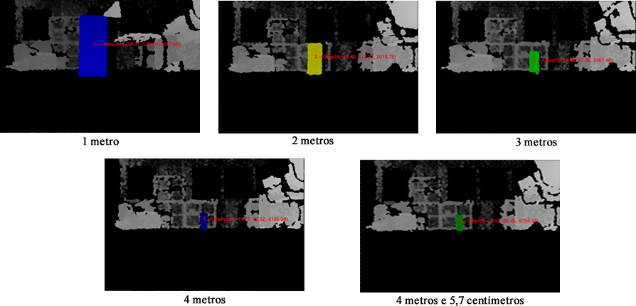
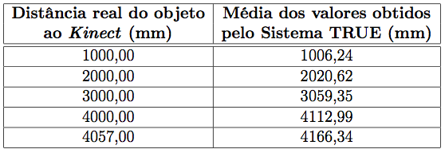
Testes – Localização – eixo z

Slide 54
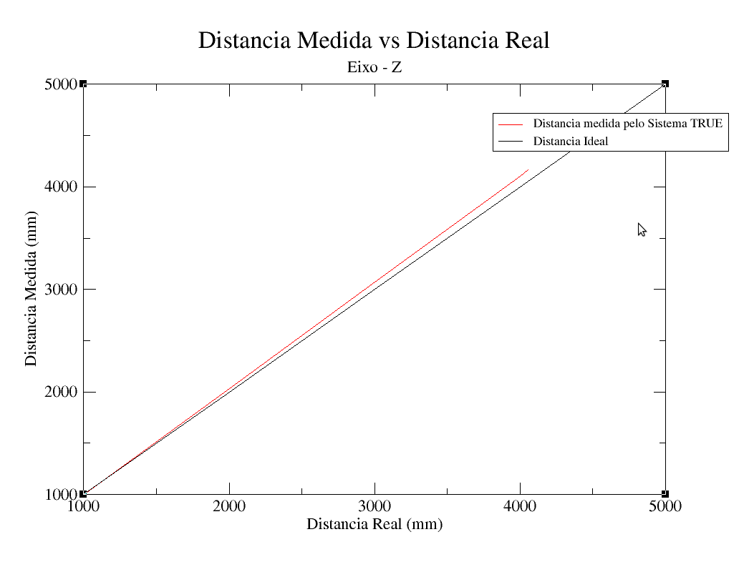
Testes – Localização – eixo z

Slide 55


Testes – Localização – eixo x

Slide 56

Testes – Localização – eixo x

Slide 57

Testes - Identificação
Verdadeiro Positivo
Verdadeiro Negativo
Falso Negativo

Slide 58


Testes – Identificação – 1º Conjunto

Slide 59


Testes – Identificação – 2º Conjunto
+8,87%
-11,27%
+2,4%

Slide 60

Testes – Integração

Slide 61
Conclusão

Slide 62
Conclusão
Sistema TRUE
Rastreamento
Localização
Identificação

Slide 63
Trabalhos
Futuros

Slide 64
Trabalhos Futuros
Com o Sistema TRUE tornou-se possível o desenvolvimento de:
Aplicações de reconfiguração automática de serviços;
Estabelecimento de contextos;
Definição de perfis.
O Sistema TRUE pode ser melhorado em algumas de suas características:
Múltiplos Kinects;
Reconhecimento:
Estudos de novas formas de cadastros de usuários;
Novas técnicas que utilizam os dados de profundidade.

